Slide 1

VẤN ĐỀ
Email là một phương tiện giao tiếp phổ biến trên Internet, nhưng một phần lớn các email là thư rác.
Công nghệ tạo thư rác đang phát triển cùng với các công cụ chống thư rác
Ứng dụng phương pháp học máy trong công việc lọc thư rác nhằm nâng cao độ chính xác và tốc độ xử lý và lọc thư.
Notes:
Nhiệm vụ lọc thư rác là một vấn đề cấp bách, vì các công nghệ tạo thư rác đang phát triển theo sau các công cụ chống thư rác, đòi hỏi một mô hình tiếp cận tốt cho nhiệm vụ lọc thư rác. Ứng dụng các thuật toán và công cụ trí tuệ nhân tạo nhằm nâng cao độ chính xác và tốc độ lọc tin nhắn.

Slide 2
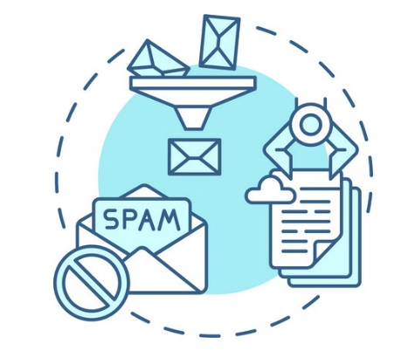
MỤC TIÊU NGHIÊN CỨU
Mục đích công việc: Ứng dụng học máy vào bài toán phân loại thư rác
Đối tượng nghiên cứu: Phương pháp học máy
Ứng dụng nghiên cứu: Bộ phân loại thư rác
Notes:
Основная идея метода заключается в том, чтобы найти эффективный способ построить классификатор для фильтрации новой выборки с помощью обучения на основе существующих выборок.

Slide 3
NỘI DUNG CÔNG VIỆC
Công việc chính
1
Thu thập tập dữ liệu và tiền xử lý dữ liệu thư rác
2
Xác định dấu hiệu thư rác để xây mô hình huấn luyện
3
Xây dựng mô hình lọc thư rác bằng các thuật toán
4
Phân tích kết quả và tính toán độ chính xác phân loại của các mô hình
4
4
Phát triển ứng dụng lọc thư rác và triển khai giao diện người dùng
5
Notes:
Bảng cho thấy các nhiệm vụ chính của lọc thư rác.

Slide 4








HỌC MÁY
Ý tưởng chính của học máy là dạy máy tính "học", tức là máy tính không chỉ sử dụng một thuật toán được viết sẵn mà còn học cách tự giải quyết vấn đề với sự trợ giúp của kiến ​​thức hữu ích từ một số dữ liệu.
Model establishment testing
Model training
Development and control
Database
Data processing
Test data
Các bước chính trong việc tạo mô hình học máy

Slide 5
SPAM
Tin nhắn hàng loạt
ĐỊNH NGHĨA
PHÂN LOẠI
Spam là việc gửi hàng loạt các tin nhắn không có ý nghĩa và không thể hiện được mong muốn nhận được.
Thư quảng cáo
Email lừa đảo
Mã độc Trojan
SPAM
TÁC HẠI
PHƯƠNG PHÁP LỌC
Lượng thư rác quá nhiều và gây tác hại lớn cho sự phát triển của Internet.
Lọc theo quy tắc
Lọc theo địa chỉ IP
Lọc theo cơ sở yêu cầu/phản hồi
Notes:
В этом слайде были получены первые знания о спаме. Спам — это массовая рассылка сообщения, не имеющих смысла и выражавших желания её получить. Обычно спам рассылается в больших количествах. Спам часто сопровождается вирусами, снижает скорость интернет и скорость обработки сервисов.

Slide 6
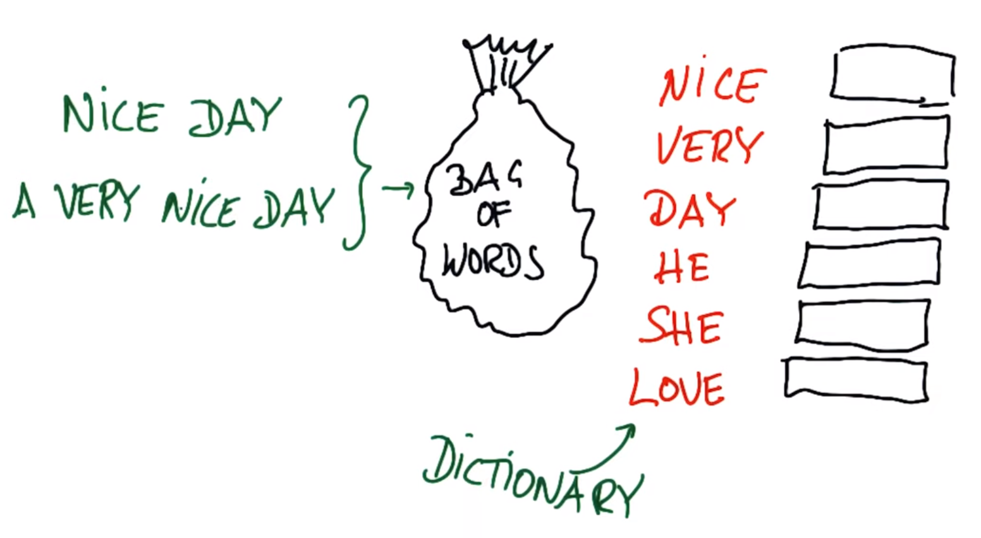
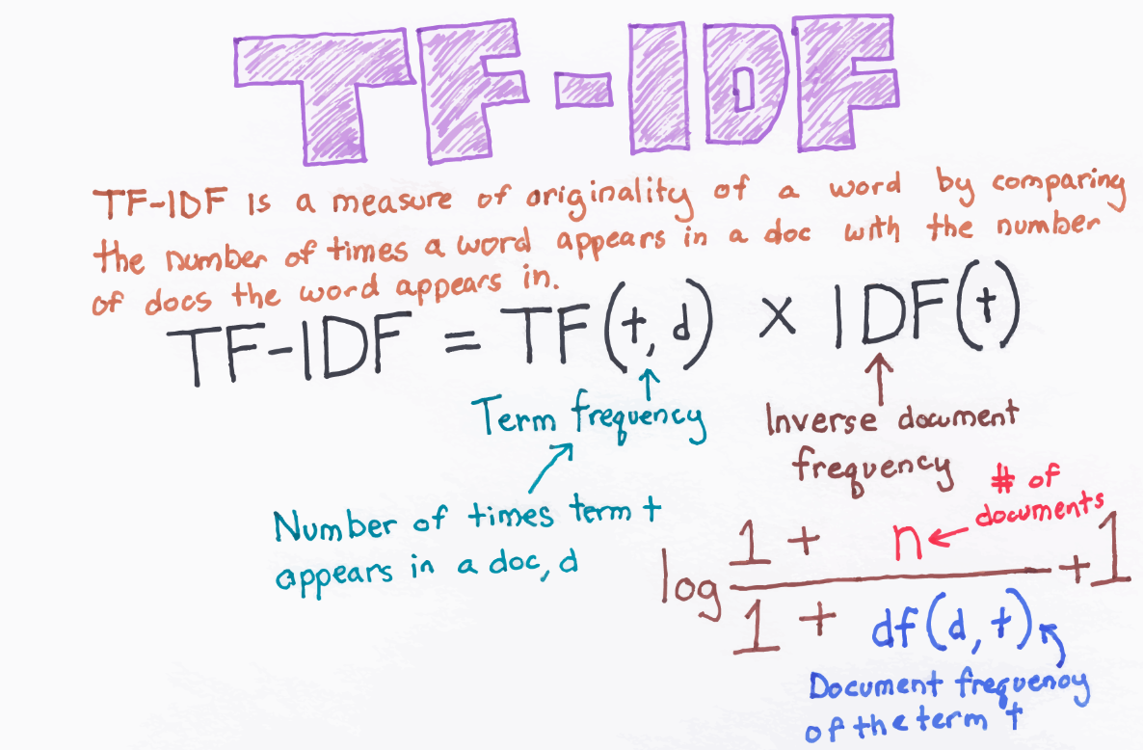
ИЗУЧЕНИЕ МЕТОДОВ ФИЛЬТРАЦИИ СПАМА
Модель Bag-of-Words и TF-IDF
Модели Bag-of-Word и TF-IDF
Notes:
Чтобы можно было использовать методы машинного обучения, сообщения должно быть представлено в удобном формате для применения алгоритмов машинного обучения. Самые простые — это модель «мешка слов» и TF-IDF.

Slide 7
ИЗУЧЕНИЕ МЕТОДОВ ФИЛЬТРАЦИИ СПАМА
Алгоритмы машинного обучения
1
2
3
Дерево принятия решений
Наивный байесовский классификатор
Метод к-ближайших соседей
просто для понимания и интерпретации
быстрый процесс обучения
алгоритм следует тому же подходу, что и люди обычно следуют при принятии решений.
очень просто, легко реализовать и быстро
нужно меньше данных для обучения
может использоваться как для двоичных, так и для много классовых задач классификации
не сложно обучения
легко прогнозирование исходных данных.
не нужно предполагать распределение классов
Notes:
Для тестирования моделей и анализа результатов были использованы 3 алгоритмы. Они просты, быстрые и эффективные для решения задачи классификации.

Slide 8

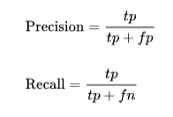

ИЗУЧЕНИЕ МЕТОДОВ ФИЛЬТРАЦИИ СПАМА
Метрики для оценки качества модели в задачах классификации
Матрица путаницы
ACCURACY
TP (TRUE POSITIVE)
при правильном прогнозе - спам
TP
FP (FALSE POSITIVE)
FP
FN (FALSE NEGATIVE)
FN
RECALL
при неправильном прогнозе: модель считает обычную почту как спам
при неправильном прогнозе: модель считает спам как обычная почта.
TN
TN (TRUE NEGATIVE)
при правильном прогнозе - обычная почта
PRECISION
Notes:
В процессе построения модели необходимо оценивать насколько хороша модель. Оценка модели помогает выбрать наиболее подходящую модель для решения задачи. Для этого были использованы специальные метрики оценки. (Матрица путаницы, Accuracy, Recall, Precision)

Slide 9



ПОДГОТОВКА ДАННЫХ И ПРОЕКТИРОВАНИЕ ПРИЛОЖЕНИЯ
Выбор языка программирования
PYTHON
FLASK
SCIKIT LEARN
Notes:
Работа была написана на Python — это мощный, продвинутый объектно-ориентированный язык программирования. А также использованы фреймворк Flask и библиотека Scikit Learn.

Slide 10
ПОДГОТОВКА ДАННЫХ И ПРОЕКТИРОВАНИЕ ПРИЛОЖЕНИЯ
РЕАЛИЗАЦИЯ ПРИЛОЖЕНИЯ
ОБУЧЕНИЕ АЛГОРИТМОВ
ПОДГОТОВКА ДАННЫХ
Реализация при-ния и пользовательского интерфейса на выбранной модели с использованием язык программирования Python, фреймворк Flask…
Тестирование работы приложения.
Использование 3 алгоритмов: дерево принятий решения, наивный байесовский классификатор и метод к-ближайших соседей.
Анализ результатов и выбор лучшей модели.
Набор исходных данных разделён на 2 файла: обучающий (включая 4389 сообщений) и тестовый (включая 1463 сообщений).
Notes:
Для проектирования приложения, набор исходных данных разделён на 2 файла: обучающий и тестовый. После анализа результатов, была выбрана лучшая модель для создания приложения.

Slide 11
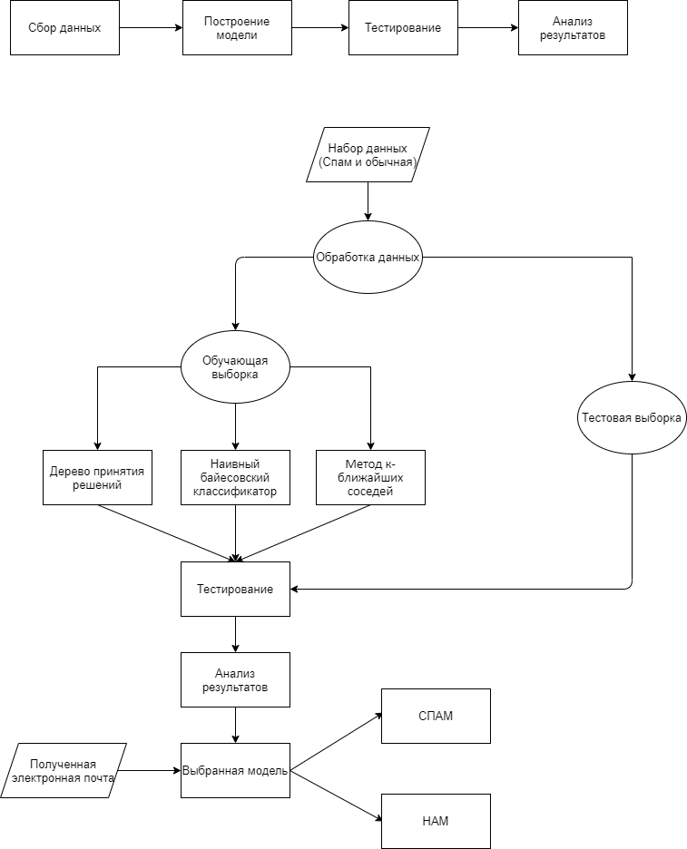
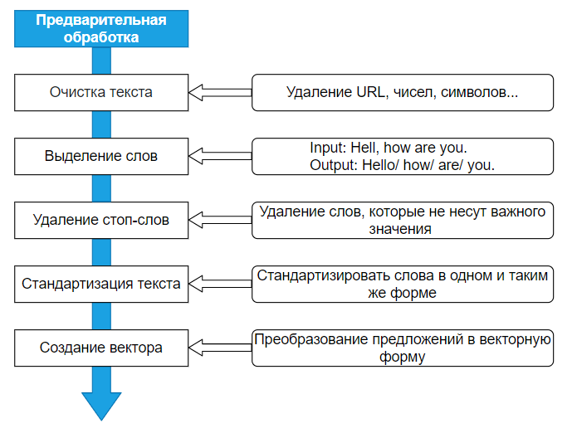
ПОДГОТОВКА ДАННЫХ И ПРОЕКТИРОВАНИЕ ПРИЛОЖЕНИЯ
Построение моделей фильтрации спам
Предварительная обработка
Схема проектирования моделей
Notes:
На рисунке представлены процесс предварительной обработки и схема проектирования моделей.

Slide 12
ПОДГОТОВКА ДАННЫХ И ПРОЕКТИРОВАНИЕ ПРИЛОЖЕНИЯ
Вычисление необходимости вероятности
Из – за анализа результатов была выбрана модель дерева принятия решений для проектирования и реализации приложения.
Notes:
Эффективность алгоритма оценивается по многим критериям, таким как, Recall, Precision и общая точность классификации (accuracy). Precision должна быть более важной при выборе модели так как ошибочно классифицировал обычное письмо как спам влияет на работу пользователя из-за пропуска важной почты (например контракт составляет миллион рублей).
Таким образом была выбрана модель дерева принятия решений для реализации приложения.

Slide 13
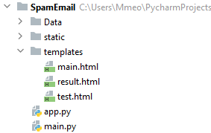
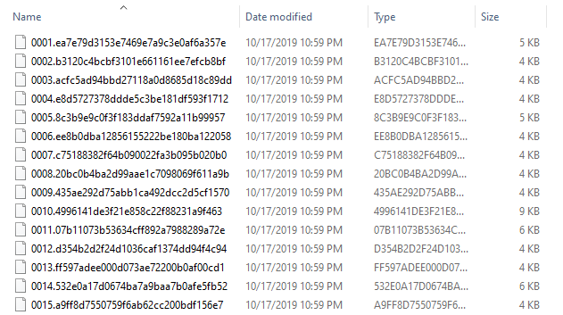
РЕАЛИЗАЦИЯ ПРИЛОЖЕНИЯ И АПРОБАЦИЯ РЕЗУЛЬТАТОВ
Средства реализация веб приложения
Корневой каталог приложения
Набор данных для обучения
Notes:
Для начала разработки проекта нужно создать апку с указанным именем проекта На рисунке представлены каталог приложения. Наборы данных для обучения модели были получены из некоторых источников. Они хранятся в виде файлов.

Slide 14
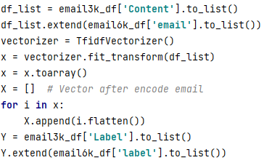
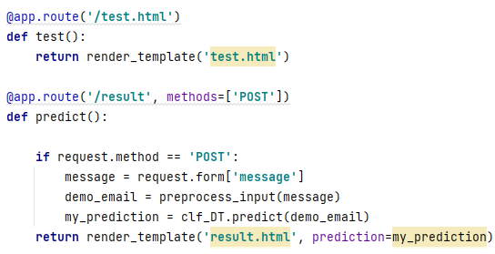

РЕАЛИЗАЦИЯ ПРИЛОЖЕНИЯ И АПРОБАЦИЯ РЕЗУЛЬТАТОВ
Реализация приложения и пользовательского интерфейса
Flask - приложение
Код создания модели дерева принятия решений
Notes:
Затем необходимо создать вектор признаков с помощью Bag-of-Word и ТF-IDF. А также создание модели дерева принятия решений и Flask-приложения.

Slide 15
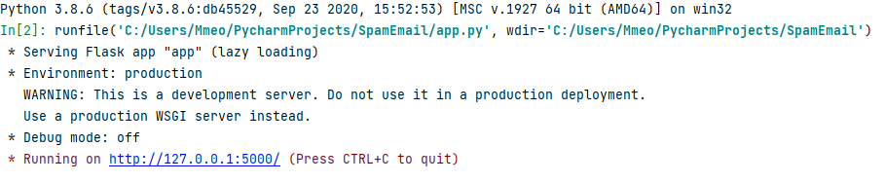
РЕАЛИЗАЦИЯ ПРИЛОЖЕНИЯ И АПРОБАЦИЯ РЕЗУЛЬТАТОВ
Реализация приложения и пользовательского интерфейса
Запуска приложения
В итоге созданное приложение запускал проверку, результат которых представлен на рисунке. Дальше, следует перейти по адресу http://127.0.0.1:5000/.
Notes:
В итоге созданное приложение запускал проверку, результат которых представлен на рисунке. Дальше, следует перейти по адресу http://127.0.0.1:5000/.

Slide 16
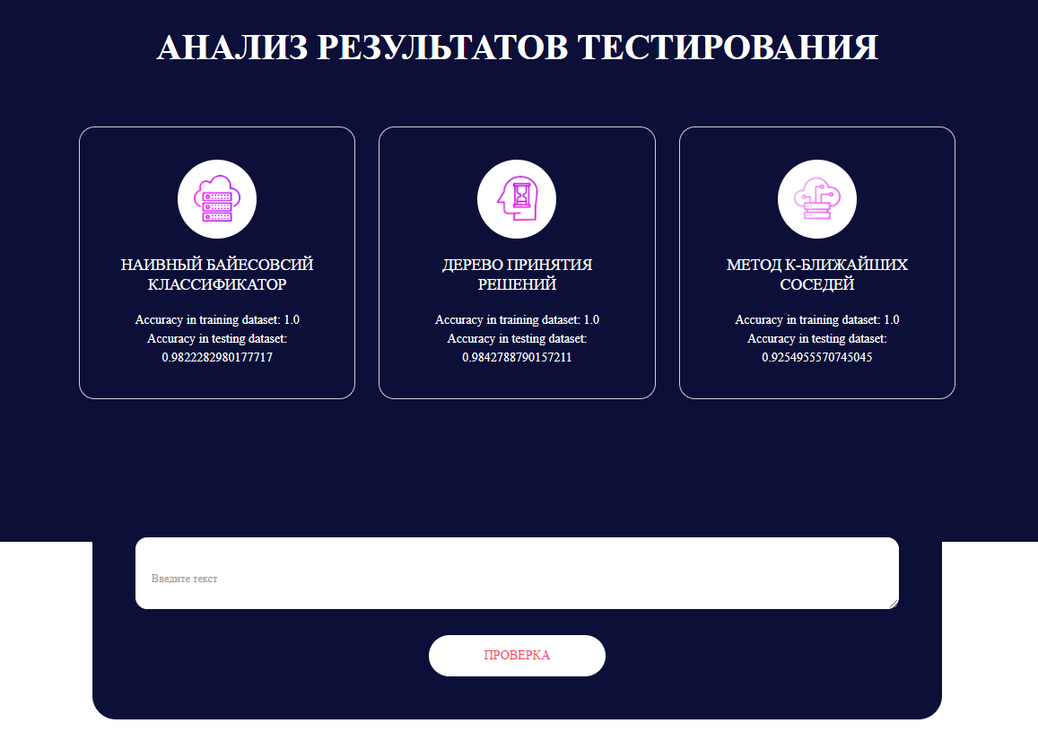
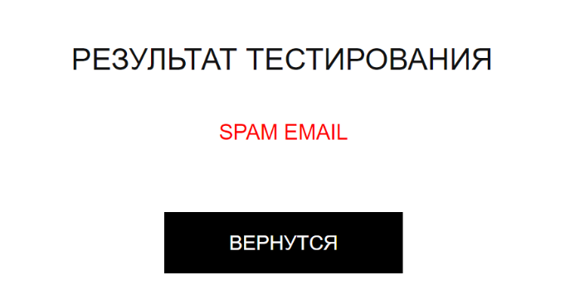
РЕАЛИЗАЦИЯ ПРИЛОЖЕНИЯ И АПРОБАЦИЯ РЕЗУЛЬТАТОВ
Создание модели и пользовательского интерфейса
Страница проверки работы
Notes:
На этом слайде представлена страница проверки сообщения. Когда пользователь вводит новые данные в поле и нажимает кнопку «проверка», на сервер отправляется запрос. Благодаря созданной модели результат проверки возвратится на странице результатов.

Slide 17
РЕАЛИЗАЦИЯ ПРИЛОЖЕНИЯ И АПРОБАЦИЯ РЕЗУЛЬТАТОВ
Апробация результатов
Модель была построена на основе алгоритма дерева принятия решений и обучена с помощью исходных данных, в котором содержат более 5750 сообщении.
Веб-приложения был написан на основе HTML5 и CSS с использование фреймворка Flask.
На основе полученных результатов можно сделать вывод, что модель с использованием алгоритма дерева принятия решении обеспечивает высокую точность классификации. Это связано с тем что модель использовать достаточное количество данных.
Notes:
На основе полученных результатов можно сделать вывод, что модель с использованием алгоритма машинного обучения обеспечивает высокую точность классификации.

Slide 18
ЗАКЛЮЧЕНИЕ
Целью данной работы являлось проектирование простого приложения для решения задачи фильтрации спама на основе машинного обучения.
Анализ результатов показал, что приложение позволяет высокую точность классификации спама.
Проведены экспериментальные исследования по хорошей оценке. Результат тестирование достаточно довольно.
Все задачи, поставленные в работе, выполнены.
Цель работы достигнута.

